Slide 1
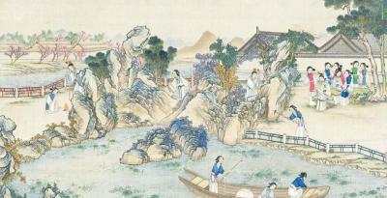
紅樓夢飲食文學
報告者:
10921李昀儒
10919何哲安
指導老師:胡韶砡

Slide 2
研究動機及目的
( 一 )動機
➤現代讀者過於聚焦於文章的劇情及角色雕塑，而時常忽略其用以襯托的物件
( 二 )目的
➤發掘文中在不同場景裡出現的菜餚所代表亦或是暗喻的事物
➤探討現代社會的飲食文化裡是否存在與之相近的食物
➤探討在文中所闡述之食品對於身體的效益是否為真

Slide 3
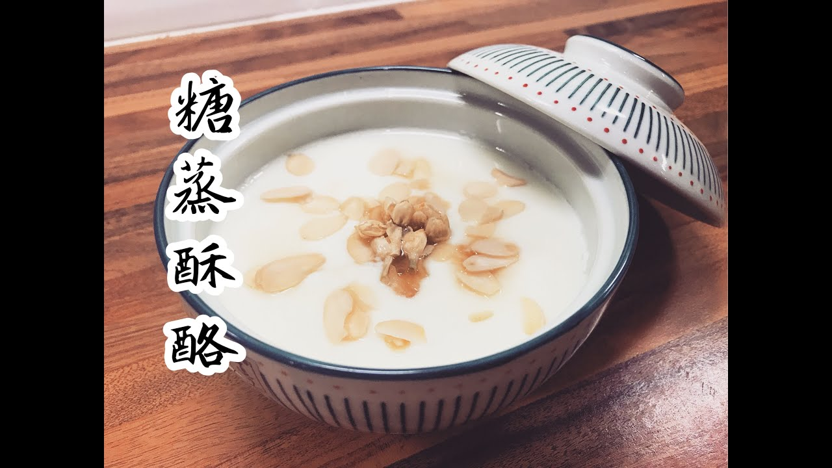
糖蒸酥酪
簡介
➽出自《紅樓夢》第十九回-情切切
良宵花解語•意綿綿靜日玉生香。
人物刻劃
➽敘述賈妃對賈寶玉關愛有加，但賈
寶玉卻疼愛著襲人以及李嬤嬤想得到
賈寶玉的關注卻失敗了。
食品資訊
➽食材中含有牛奶凸顯賈府的富裕。
名子中的糖與酪四戶在暗示著此道食品便可能是現代烤布丁的前身。

Slide 4
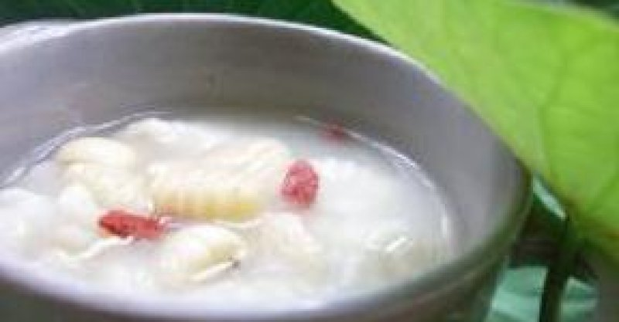
蓮葉羹
簡介
➽ 出自《紅樓夢》第三十五回-白玉
釧親嚐蓮葉羹•黃金鶯巧結梅花洛。
人物刻劃
➽闡述王夫人及薛姨媽寵愛賈寶玉及
白玉釧對賈寶玉的諒解。
食品資訊
➽蓮葉羹是道湯品，且製作過程繁雜
，雖繁雜但《本草再新》也記載著蓮
葉具有散淤以及清涼解渴的奇效，可見為夏日再合適不過的餐飲。

Slide 5
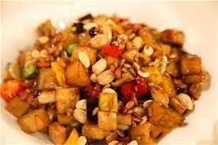
茄鯗
簡介
➽出自《紅樓夢》第四十一回-賈寶
玉品茶櫳翠庵•劉姥姥醉臥怡紅院。
人物刻劃
➽表現出了賈母的慈愛，王熙鳳的不
屑以及劉姥姥的天真及純樸。
食品資訊
➽食材內的雞肉極其繁雜的做法凸顯
了賈府的富裕。其以繁雜步驟使用多
種食材讓主要的食材有其本身以外的味道，其實就是我們現代食物中的醃漬品。

Slide 6
結論
( 一 )全文觀點
➤作者將對人物的描寫融入了飲食之中，不只拘限於行為、言語、打扮之中，也使飲食凸顯了人物形象。
( 二 )觀點意義
➤對比《紅樓夢》與現代飲食文學中對於飲食及人物的描寫手法，相較之下現代飲食文學中的飲食這一部分依然未融入角色與故事背景中，而比較像是獨立的角色與感情間的橋梁，若是能像《紅樓夢》一樣將飲食融入角色與故事中，一定會更好。

Slide 7
參考資料來源
紅樓夢裡的10道美食，聽名字就流口水，你可能一樣都沒吃過
https://m.sohu.com/a/334011157_423446/?pvid=000115_3w_a
紅樓夢的傳奇美食--走了味的「茄鯗」
https://rueylin0119.pixnet.net/blog/post/291706248-%E7%B4%85%E6%A8%93%E5%A4%A2%E7%9A%84%E5%82%B3%E5%A5%87%E7%BE%8E%E9%A3%9F----%E8%B5%B0%E4%BA%86%E5%91%B3%E7%9A%84%E3%80%8C%E8%8C%84%E9%AF%97%E3%80%8D
《紅樓夢》裡面出現的食物放到現代來，究竟是什麼？
https://kknews.cc/culture/jvjmp6l.html
寶玉挨打後想吃的蓮葉羹，金玉滿堂的賈府，飲食精細可見一斑
https://kknews.cc/culture/l2qge9.html

